Slide 1
五年一貫 值得按讚
許自己一個美好的未來

Slide 2
好康’’獎’’不完

Slide 3
好康再加碼

Slide 4
與一般研究生不一樣的地方
獎學金：取得五年一貫學程預研生資格，若考上本校研究所並
就讀者，本校將核發獎學金一萬元，若符合低收入戶
資格者再加發獎學金一萬元。
獎助學金：大學部每學期1800元*5個月(至多發2學期)
1800元*10個月＝18,000
少支出：新臺幣55,616元。（以工學院學生為例）
學分費：若可抵免學分數達18學分，則少支出
28,710元。（18*1595＝28,710）
學雜費：少繳1年學雜費26,906 元。（13453*2＝26,906 ）

Slide 5
五年一貫重點整理
參加本校碩士班考試的加分利器！
大三時申請，若忘記，可於大四上補申請！
縮短修業年限！五年取得學士、碩士雙學位！
可抵免研究所學分數全國最高！最多可抵免18 學分（研究所應修學分3/4）！
於大學時修習研究所課程無須另外繳納研究所學分費！
參與國際會議優先提供獎助學金！

Slide 6
申請相關流程
申請時間： 大學部三年級學生得於該學年之上或下學期；四年級學生，得於 12 月 31 日前， 向各系（所）碩士班提出申請。
線上申請：請至本校教學務系統（http://ais.ntou.edu.tw）「教務系統→逕升作業→申請五年一貫」進行線上申請及列印申請表。
繳交文件：
1.修讀學、碩士五年一貫學程申請書一份(至教學務系統填寫列印)。 2.大學部歷年成績單一份(含班排名)。 3. 修讀學、碩士五年一貫學程計畫書(計畫書內容包括自傳、動機及其它有利於審查之資料)。

Slide 7
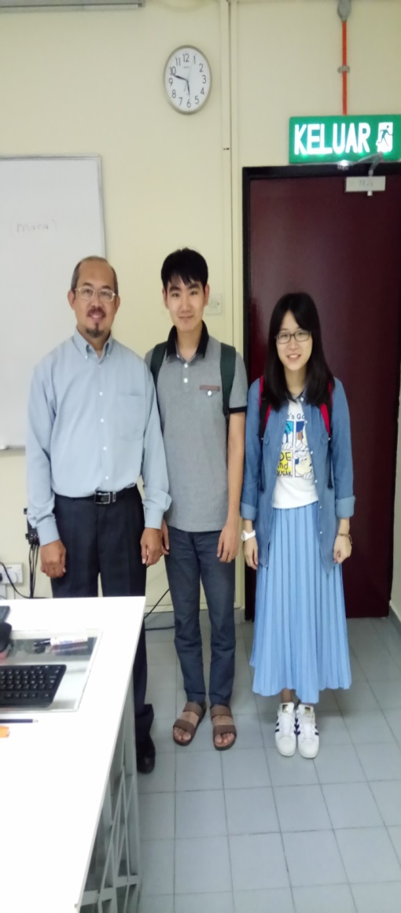
五年一貫傑出系友案例分享—顏華君學姊
德國FHWS大學 一學期交換---2018.09~2019.03(研二)
韓國海洋大學暑期交換---2017.07~2017.08(升研一暑假)
馬來西亞馬來亞大學 一學期交換--2016.08~2017.02(大四)

